Slide 1
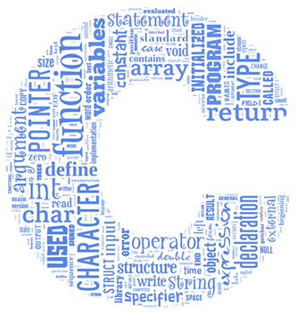
02.1-1
아두이노 포트
반복문
코드의 동작을 반복하여 수행합니다.

Slide 2
02.1-2
제어문
반복문의 종류
for
횟수를 지정하여 반복을 하는 경우
반복문
while
상태에 따라 반복을 하는 경우

Slide 3
02.1-2
제어문
for
횟수를 지정하여 코드의 반복을 수행합니다.

Slide 4
02.1-2
제어문
while
조건의 상태값이 만족할때까지 반복을 수행합니다.

Slide 5
02.1-2
제어문
break
반복문을 종료하고, 다음 순서로 이동합니다.

Slide 6
02.1-2
제어문
continue
이후 코드를 실행하지 않고, 반복문 처음 코드로 다시 실행합니다.

Slide 7
02.1-2
제어문

